Slide 1

Bài 98
SO SÁNH CÁC SỐ TRONG
PHẠM VI 10 000
(Sách giáo khoa Toán 3 - Tập hai - Trang 14)

Slide 2
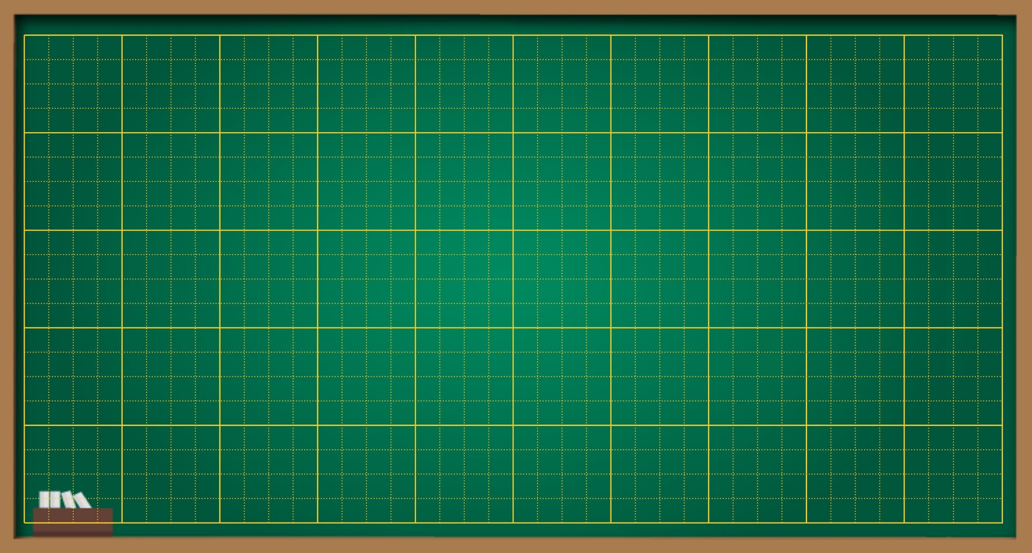
Thứ … ngày … tháng … năm ….
Bài 98
So sánh các số trong
phạm vi 10 000

Slide 3



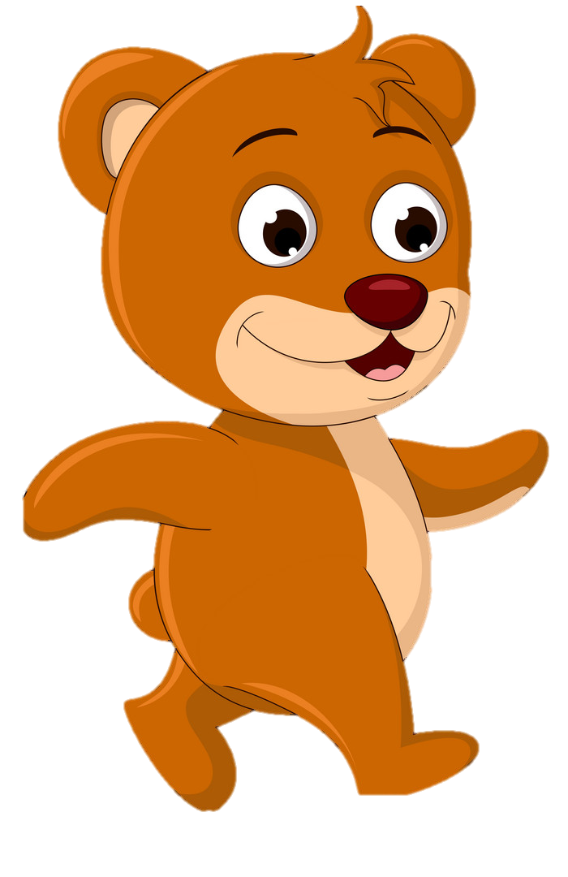




Slide 4







GẤU CON HAM ĂN

Slide 5



Slide 6


Điền dấu thích hợp vào ô trống:
342  87
A. <
C. >
B. =

Slide 7

Điền dấu thích hợp vào ô trống:
342  387
A. >
C. =
B. <

Slide 8


Điền dấu thích hợp vào ô trống:
659  596
A. >
C. =
B. <

Slide 9


Slide 10


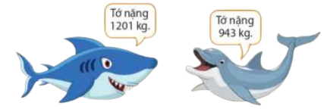

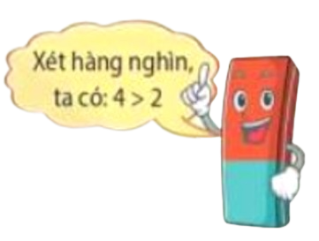

a)So sánh hai số khác số chữ số
<
Ví dụ: 943 1 201
Trong hai số: Số nào ít chữ số hơn thì bé hơn.
b) So sánh hai số có cùng số chữ số
Ví dụ: So sánh 4 364 và 2 657
Vậy: 4 364 > 2 657
Hay 2 657 < 4 364

Slide 11

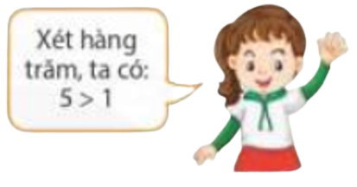
Ví dụ 2: So sánh 2536 và 2157
2 5 3 6 và 2 1 5 7
Chữ số ở hàng nghìn giống nhau.
Vậy: 2536 > 2157
Hay 2157 < 2536
Trong hai số có cùng số chữ số:
Số nào có chữ số cùng hàng đầu tiên từ trái sang phải lớn hơn sẽ lớn hơn.
Nếu các cặp chữ số ở cùng một hàng đều giống nhau thì hai số đó bằng nhau.

Slide 12
a) So sánh hai số khác số chữ số
Trong hai số: Số nào ít chữ số hơn thì bé hơn.
b) So sánh hai số có cùng số chữ số:
Số nào có chữ số cùng hàng đầu tiên từ trái sang phải lớn hơn sẽ lớn hơn.
Nếu các cặp chữ số ở cùng một hàng đều giống nhau thì hai số đó bằng nhau.

Slide 13

THỰC HÀNH
LUYỆN TẬP

Slide 14

1
a) 2173 785
b) 7489 7489
>
=
?
?
c) 5386 5368
?
>

Slide 15

2
a) 1km 1210m
b) 5743dm 5085dm
<
>
?
?
c) 3700 cm 370dm
?
=

Slide 16

VẬN DỤNG

Slide 17
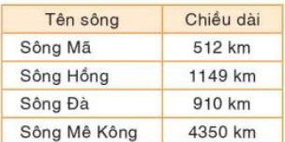
1
3
2
4

Slide 18
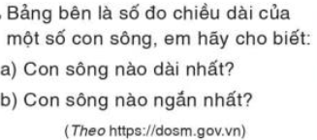
3
a) Con sông dài nhất là: Sông Mê Kông.
b) Con sông ngắn nhất là: Sông Mã.

Slide 19

Nêu cách so sánh các số trong phạm vi 10 000.
a) So sánh hai số khác số chữ số
Trong hai số: Số nào ít chữ số hơn thì bé hơn.
b) So sánh hai số có cùng số chữ số:
Số nào có chữ số cùng hàng đầu tiên từ trái sang phải lớn hơn sẽ lớn hơn.
Nếu các cặp chữ số ở cùng một hàng đều giống nhau thì hai số đó bằng nhau.

Slide 20

DẶN DÒ
1.
2.

Slide 21
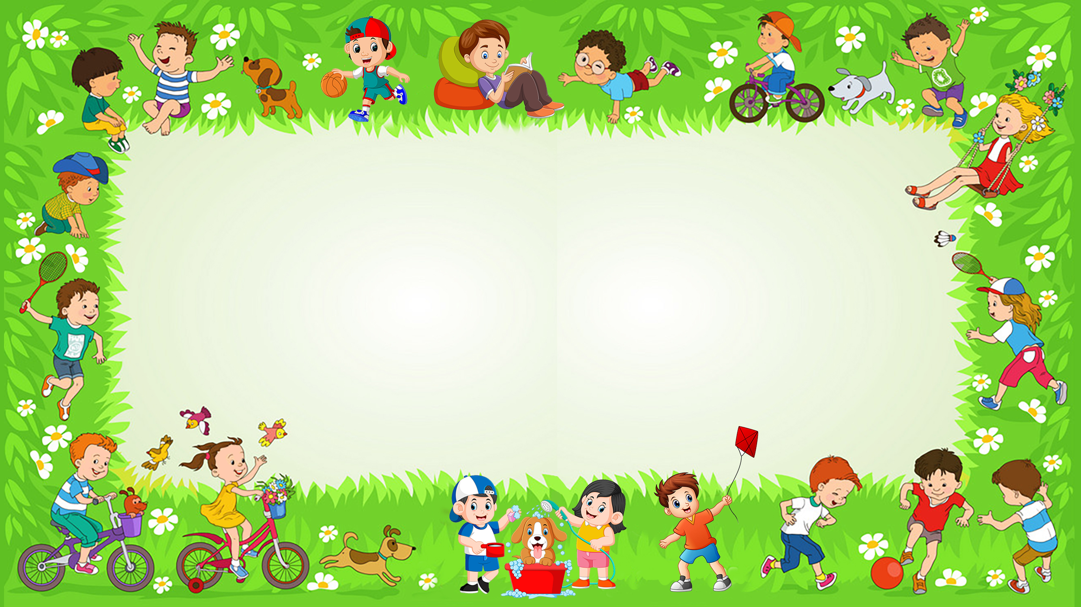
Chúc các em học tốt

Slide 22



Tạm biệt các em!

